Slide 1


EIXO TEMÁTICO I – MROSC, Fiscalização e Segurança
Jurídica das OSCs
Tema: MROSC na Prática: documentos essenciais, estatuto, atas, certidões, relatórios, transparência, gestão financeira
e controles internos.
Drª. Patrícia Daliark
Advogada Especialista em Direito Administrativo, Gestão Pública,
Direito Processual e Civil. Multiplicadora Certificada do Transferegov.br,
Socia Fundadora e Assessora Jurídica do Instituto IA

Slide 2
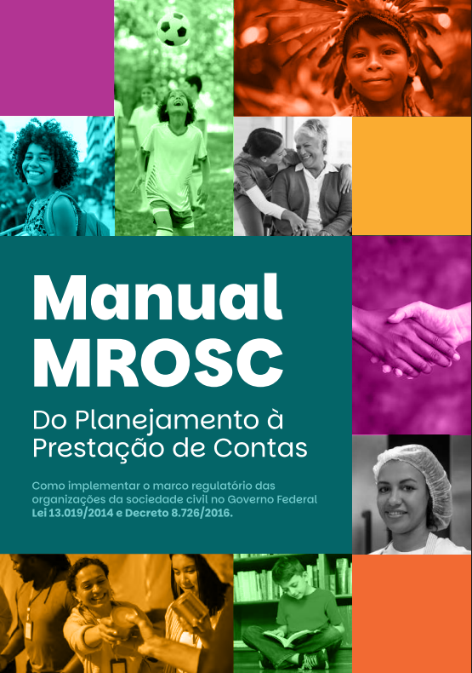
Lei 13.019/2014: O Marco Regulatório das OSCs que rege as Parcerias com a Administração Pública
Esta legislação federal é um divisor de águas, estabelecendo um novo padrão para as relações entre a administração pública e as Organizações da Sociedade Civil (OSCs) no Brasil.
“O MROSC surge para harmonizar, simplificar e dar transparência às parcerias, promovendo maior segurança jurídica e efetividade na
execução de projetos de interesse público.“
Com a Lei 13.019/2014, foram criadas regras claras desde o chamamento público até a prestação de contas, garantindo que os recursos públicos sejam aplicados de forma mais eficiente e controlada, fortalecendo a confiança mútua.
Drª. Patrícia Daliark

Slide 3

O Caminho da OSC: Etapas Fundamentais
Captação
Projeto
Formalização
Recursos e financiamento
Elaborar proposta técnica
Assinar termo de parceria
Normativas
Plano
Conhecer leis e regras
Definir atividades e prazos
Dominar cada etapa é o que diferencia uma OSC preparada de uma reativa. O processo completo garante resultados e credibilidade junto aos parceiros públicos.

Slide 4

Por que conhecer a legislação?
Conformidade Jurídica
Acesso a Recursos
Garantir conformidade jurídica e evitar riscos legais que comprometam a organização.
Acessar recursos públicos e estabelecer parcerias estratégicas com órgãos governamentais.
Proteção Institucional
Proteger a organização, seus colaboradores e os beneficiários dos serviços prestados.

Slide 5

1. Marco Regulatório das OSCs (MROSC)
LEI Nº 13.019/2014
Legislação Central para Parcerias Público-Privadas
Regulamenta Termo de Fomento, Termo de Colaboração, Plano de Trabalho e Prestação de Contas
Essencial para quem trabalha com emendas parlamentares e projetos sociais
Define regras claras entre OSCs e entes públicos federais, estaduais e municipais

Slide 6
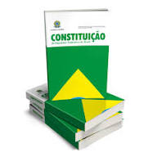
2. Constituição Federal de 1988
Liberdade de Associação
Imunidade Tributária
Direitos Sociais
Art. 5º — Garante o direito fundamental de associação, base jurídica para a existência das OSCs.
Art. 150 — Estabelece imunidade tributária para entidades privadas sem fins lucrativos.
Define direitos em seguridade social, educação, cultura e proteção à criança e ao adolescente.

Slide 7

3. Código Civil
LEI Nº 10.406/2002
Fundamental para a constituição e funcionamento de associações e fundações no Brasil.
Regulamenta estatuto social, assembleia geral, administração e dissolução
Livro I, Título II — Das Pessoas Jurídicas é especialmente relevante
Define deveres dos administradores e responsabilidades institucionais
Drª. Patrícia Daliark

Slide 8

4. Imunidade e Benefícios Tributários
Imunidade
Isenção
Direito constitucional — automático para entidades que preenchem os requisitos da Constituição Federal.
Benefício legal — concedido por lei ordinária, pode ser revogado e exige cumprimento de condições específicas.
Lei Complementar nº 187/2021 disciplina a certificação de entidades beneficentes de assistência social

Slide 9

5. CEBAS — Certificação de Entidades Beneficentes
Quando é obrigatório?
Como obter?
Para OSCs atuantes em assistência social, saúde ou educação que desejam usufruir da imunidade das contribuições sociais.
Lei Complementar nº 187/2021 estabelece os requisitos e critérios
Requer observância dos regulamentos dos Ministérios responsáveis por cada área

Slide 10
6. Transparência, Controle e Prestação de Contas
Lei de Responsabilidade Fiscal
Lei de Acesso à Informação
Nova Lei de Licitações
Lei 12.527/2011 — Garante transparência no uso de recursos públicos por entidades parceiras.
Lei 14.133/2021 — Regula contratações públicas e impacta processos de parceria com o Estado.
LC 101/2000 — Regula a gestão responsável de recursos públicos recebidos pelas OSCs.

Slide 11

7. Recursos Públicos e Emendas Parlamentares
Operar com recursos públicos exige domínio das normas orçamentárias e das plataformas governamentais.
Conhecimento de LDO, LOA e Lei nº 4.320/1964 é indispensável
Transferegov.br é a plataforma central para operação das parcerias federais
Conformidade obrigatória com as normas do órgão concedente

Slide 12
8. Legislação Específica por Área de Atuação
Assistência Social
Educação
LOAS (Lei 8.742/1993) e normas do SUAS
LDB (Lei 9.394/1996)
Criança e Adolescente
Outras Áreas
ECA (Lei 8.069/1990)
Saúde, Cultura, Esporte, Meio Ambiente e Pessoa com Deficiência possuem legislações setoriais específicas.

Slide 13



9. Proteção de Dados, Trabalho e Voluntariado
LGPD
CLT e Trabalhista
Lei do Voluntariado
Lei 13.709/2018 — Proteção de dados de beneficiários, colaboradores e doadores.
eSocial, FGTS, INSS, saúde e segurança do trabalho aplicam-se às OSCs empregadoras.
Lei 9.608/1998 — Formalização da relação de voluntariado via Termo de Adesão.

Slide 14
O MROSC em Toda a Jornada
O Marco Regulatório não é apenas legislação para prestação de contas — orienta uma lógica completa de parceria.
Planejar
Executar
Monitorar
Comprovar
Acompanhar indicadores e desvios
Demonstrar resultados com evidências
Definir metas e recursos com precisão
Agir conforme o plano de trabalho

Slide 15
Instrumentos de Parceria: Escolha o Certo
A Lei 13.019/2014 estabelece três modalidades de parceria entre a administração pública e as OSCs.
Instrumento
Quando Usar
Características Principais
Termo de Fomento
Para propostas apresentadas pelas OSCs, visando a realização de projetos de interesse público com recursos financeiros da administração.
Iniciativa da OSC (proponente)
Transferência de recursos financeiros (repasse)
Foco em planos de trabalho apresentados e aprovados
Termo de Colaboração
Projetos ou atividades de interesse público propostos pela administração pública, com recursos financeiros para a OSC.
Iniciativa da administração pública
Transferência de recursos financeiros (repasse)
Foco na execução de políticas ou planos já definidos
Acordo de Cooperação
Para parcerias que não envolvem transferência de recursos financeiros da administração pública para a OSC, mas sim mútua cooperação técnica, material ou operacional.
Não há repasse de recursos financeiros
Foco na complementação de esforços e compartilhamento de recursos (exceto dinheiro)
Pode envolver prestação de serviços ou ações conjuntas

Slide 16
Requisitos de Formalização:
Documentação Obrigatória
Para formalizar uma parceria sob a Lei 13.019/2014, sua OSC precisa apresentar um conjunto de documentos que comprovem sua existência legal, capacidade técnica e regularidade fiscal e trabalhista. É a base da transparência e confiança.
1
2
3
Estatuto Social e Alterações
Certidões Negativas
Regularidade Fiscal e Trabalhista
Comprovam a inexistência de débitos federais, estaduais e municipais, atestando a saúde fiscal da organização.
Inclui FGTS, CNDT (Certidão Negativa de Débitos Trabalhistas) e outras, demonstrando conformidade com obrigações legais.
Documento que define a finalidade, estrutura e funcionamento da OSC, registrado em cartório.

Slide 17

Cada Documento Conta uma História
Uma ata não é apenas uma exigência — registra decisões
Um estatuto não é apenas um papel — define identidade
Uma certidão não é apenas um documento — comprova regularidade
Um relatório não é apenas informação — demonstra impacto

Slide 18
Plano de Trabalho: Estrutura e Componentes
O Plano de Trabalho é a espinha dorsal de qualquer parceria, detalhando a estratégia e o compromisso da sua OSC. Conheça seus elementos obrigatórios, fundamentais para a aprovação e execução bem-sucedida.
1
2
Objetivos
Metas
O que a parceria busca alcançar, alinhando-se com a missão da OSC e as necessidades da comunidade.
Definições quantitativas e qualitativas dos objetivos, com resultados esperados claros e mensuráveis.
3
4
Indicadores
Cronograma
Instrumentos para acompanhar e avaliar o progresso, garantindo a medição da efetividade das ações.
Definição de prazos para cada etapa e atividade, organizando a execução de forma lógica e eficiente.
5
6
Orçamento Detalhado
Metodologia de Execução
Discriminação de como os recursos financeiros serão aplicados, com justificativa para cada item de despesa.
Descrição de como as atividades serão realizadas, incluindo técnicas, ferramentas e abordagem geral da OSC.

Slide 19

Monitoramento e Avaliação: Obrigações Durante a Execução
Durante a execução das parcerias, a OSC deve garantir um acompanhamento rigoroso e transparente, em conformidade com a Lei 13.019/2014.
Monitoramento Contínuo
Verificação de Indicadores
Acompanhamento constante das ações e recursos aplicados, garantindo a conformidade.
Análise periódica dos resultados frente às metas estabelecidas no plano de trabalho.
Relatórios de Acompanhamento
Diálogo com o Gestor
Comunicação proativa e transparente com o parceiro público sobre o progresso e ajustes.
Elaboração e submissão de relatórios parciais sobre o andamento da parceria e desafios.

Slide 20
Requisitos da Prestação de Contas (Lei 13.019/2014)
A Lei 13.019/2014 estabelece diretrizes claras para a prestação de contas, garantindo a boa aplicação dos recursos e a transparência nas parcerias com as OSCs.
Relatório Final
Documentação de Despesas
Comprovação de Resultados
Documento detalhado que narra as ações executadas, metas atingidas, resultados e impactos gerados pela parceria.
Comprovantes (notas fiscais, recibos, extratos) que atestam a legalidade e conformidade da aplicação dos recursos financeiros.
Evidências concretas do cumprimento das metas e indicadores previstos no Plano de Trabalho, como fotos, listas de presença, depoimentos.
Auditoria
Transparência
Processo de verificação da regularidade dos atos de gestão, que pode ser realizada interna ou externamente, assegurando a correta aplicação dos recursos públicos.
Divulgação ativa e acessível de todas as informações sobre a parceria, garantindo o controle social e a fiscalização pela sociedade.

Slide 21

Uma Boa Prestação de Contas Começa Aqui
Processo contínuo
Exige planejamento desde o primeiro dia, execução disciplinada e documentação ao longo de toda a parceria.
Não é um evento isolado — é o resultado natural de todo o processo bem conduzido.
Prova de impacto
Demonstra transparência, responsabilidade com recursos públicos e os resultados reais gerados para a sociedade.
Credibilidade para o futuro
Uma prestação de contas sólida abre portas para novas parcerias e fortalece a reputação da OSC.

Slide 22

Art. 35-A: Atuação em Rede
Quem pode atuar?
Responsabilidade
Duas ou mais OSCs podem formalizar atuação conjunta em rede dentro de uma mesma parceria.
A organização celebrante mantém responsabilidade integral perante a administração pública.
Requisitos Mínimos
Mais de 5 anos de CNPJ ativo e comprovada capacidade técnica para supervisionar as executantes.

Slide 23

Art. 35-A: Obrigações da Organização Signatária
O que a organização signatária deve fazer?
1
Verificar regularidade
2
Comprovar na prestação de contas
Checar a situação jurídica e fiscal de todas as organizações executantes antes do início da atuação.
A verificação realizada deve ser formalmente documentada e apresentada na prestação de contas.
3
Comunicar em até 60 dias
Informar à administração pública a assinatura do termo de atuação em rede dentro do prazo legal.

Slide 24

Art. 11: Transparência e Divulgação
Divulgação Obrigatória
A OSC deve divulgar todas as parcerias firmadas com a administração pública — sem exceção.
Onde Divulgar?
Na internet e em locais visíveis da sede e de todos os estabelecimentos da organização.
Informações Mínimas Exigidas
Data, instrumento utilizado, órgão responsável, CNPJ, objeto da parceria e valores envolvidos.

Slide 25
Art. 11: Informações Adicionais Obrigatórias
Por que isso importa para o gestor?
A transparência ativa é uma obrigação legal da OSC, mas cabe ao gestor público verificar o cumprimento dessas exigências durante o monitoramento e a prestação de contas da parceria.
Prestação de Contas
Situação atualizada, com datas e prazos de entrega e análise pela administração pública.
Remuneração da Equipe
Quando vinculada ao objeto da parceria, a remuneração da equipe de trabalho deve ser divulgada.
Funções e Valores
Funções desempenhadas por cada membro da equipe e os valores previstos para cada função.

Slide 26

Art. 15: Conselho Nacional de Fomento e Colaboração
50/50
1
Composição Paritária
Instância Federal
Representantes governamentais e das OSCs em igual número, garantindo equilíbrio de vozes.
Pode ser criado no âmbito do Poder Executivo federal por ato regulamentar.
Finalidade Principal
Divulgar boas práticas de parceria e fortalecer as relações de fomento e colaboração entre poder público e sociedade civil.

Slide 27

Art. 15: Funcionamento e Abrangência
Como funciona na prática?
Regulamentação própria
Abrangência federativa
Estados, Municípios e o Distrito Federal podem criar instâncias participativas similares em seus âmbitos.
Composição detalhada e regras de funcionamento são disciplinadas em regulamento específico.
Integração com conselhos setoriais
Os conselhos setoriais devem ser consultados sobre políticas de fortalecimento das OSCs.

Slide 28
“Cumprir o MROSC não deve ser apenas uma obrigação. Deve ser uma oportunidade de profissionalizar a gestão da OSC”

Slide 29


Slide 30
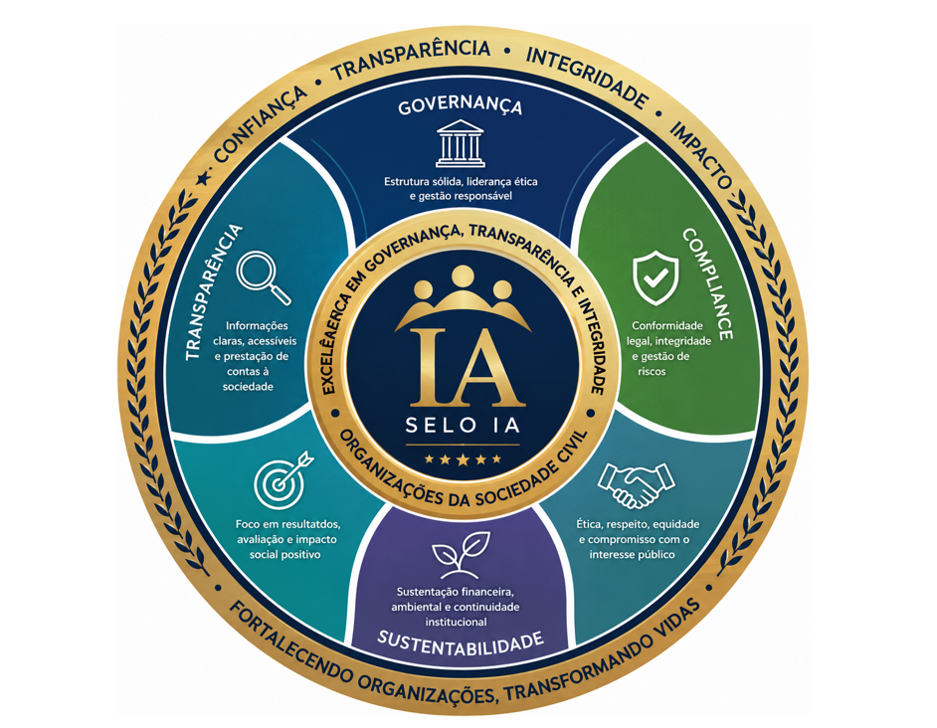

Slide 31
Obrigada!
https://www.gov.br/mdh/pt-br/navegue-por-temas/populacao-em-situacao-de-rua/publicacoes/editais/MANUALMROSCDoPlanejamentoaPrestaodeContas.pdf
Drª Patrícia Daliark
Advogada
pdaliark@institutoia.org
@dalipatricia

